Slide 1
Réunion des coordinateurs de MSP
LE 11 JUIN 2026
CPAM 31

Slide 2
SOMMAIRE
01
Généralités
Protocoles pluriprofessionnels
Missions de santé publique
Points de vigilance
BILAN ACI
02
Présentation des fiches modèles
Présentation de la grille de fragilité
DDARS31 SSE et missions de santé publique
ACCOMPAGNEMENT
03
Négociations ACI
Présentation du réseau France Santé
Site partenaires CPAM31
Semaine de l’insuffisance Cardiaque
Présentation offre de service MSA
ACTUALITES
04
CONCLUSION

Slide 3
01
BILAN ACI

Slide 4
GENERALITES
État des lieux au 31/12/2025
17 MSP sur le territoire de Toulouse
19 MSP sur le territoire Nord
25 MSP sur le territoire Sud
Soit 61 MSP (dont 10 nouvelles MSP qui ont contractualisé en 2025)
Organisation majoritairement en multi sites (91%)
Représentation pluri professionnelle
1-Infirmiers (350 infirmiers associés)
2-Médecins généralistes (283 médecins généralistes associés)
3-Masseurs kinésithérapeutes (218 masseurs kinésithérapeutes associés)
Viennent ensuite dans l’ordre les pharmaciens, orthophonistes, pédicures-podologues, psychologues, sage-femmes, chirurgiens-dentistes, diététiciens, psychomotriciens et orthoptistes
Rémunération ACI 2025
5 381 485€ pour une rémunération moyenne de 95 425€ (année pleine)

Slide 5
BILAN des PROTOCOLES PLURI PROFESSIONNELS

Slide 6
BILAN des PROTOCOLES PLURI PROFESSIONNELS

Slide 7
BILAN des MISSIONS DE SANTE PUBLIQUE

Slide 8
BILAN des MISSIONS DE SANTE PUBLIQUE

Slide 9
Points de vigilance
Rappel de la différence entre mission de santé publique et PPP
Définition mission de santé publique
Les missions de santé publique en MSP consistent à développer des actions de promotion de la santé et de prévention, en lien avec le Projet Régional de Santé et les priorités locales, en collaboration avec les acteurs du territoire, pour répondre aux problématiques de santé spécifiques
Définition protocole pluri professionnel
Un protocole pluri professionnel est un outil d’organisation qui formalise la coordination entre différents professionnels de santé pour la prise en charge d’une situation médicale, en précisant qui fait quoi, quand et comment, afin d’améliorer la continuité et la qualité des soins.
Lien MSP/ CPTS
Articulation entre les thématiques choisies par les MSP et les CPTS

Slide 10
Points de vigilance
Indicateur Amplitude Horaire
Samedi matin : 4H d’ouverture minimum
Liste des PS
Seuls les professionnels de santé libéraux (et pas les salariés) sont retenus dans le calcul de la rémunération ACI
Protocole pluri professionnel
Bilan annuel (quantitatif et qualitatif) à communiquer selon les critères d’évaluation définis
Rappels
-Mettre à jour le projet de santé lors de modifications substantielles. Il peut être envoyé à l’EC à tout moment dans l’année ou déposé dans Démarches Numériques lors des bilans ACI
-Déposer les derniers statuts SISA ou PV d’AG afin de vérifier le statut du professionnel de santé
-Utiliser la messagerie de la plateforme Démarches Numériques pour tout échange relatif au bilan ACI

Slide 11
02
ACCOMPAGNEMENT

Slide 12
PRESENTATION DES FICHES MODELES
Présentation des fiches modèles

Slide 13

PRESENTATION DE LA GRILLE DE FRAGILITE

Slide 14
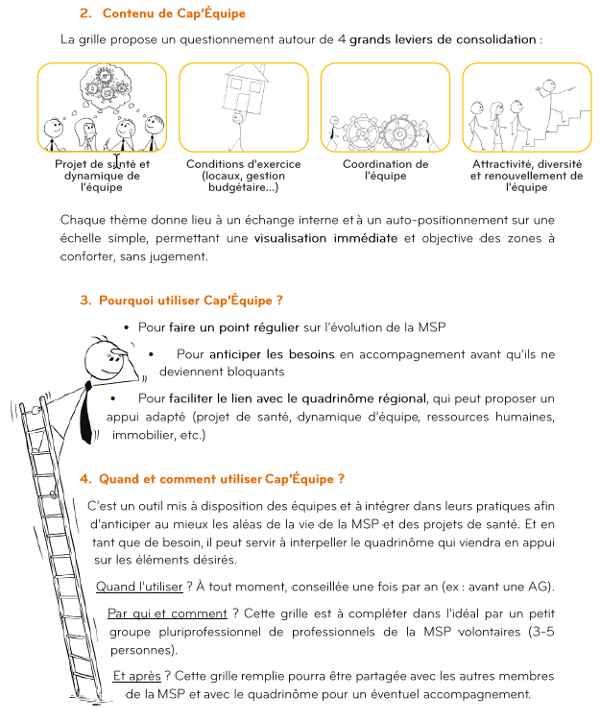
PRESENTATION DE LA GRILLE DE FRAGILITE

Slide 15
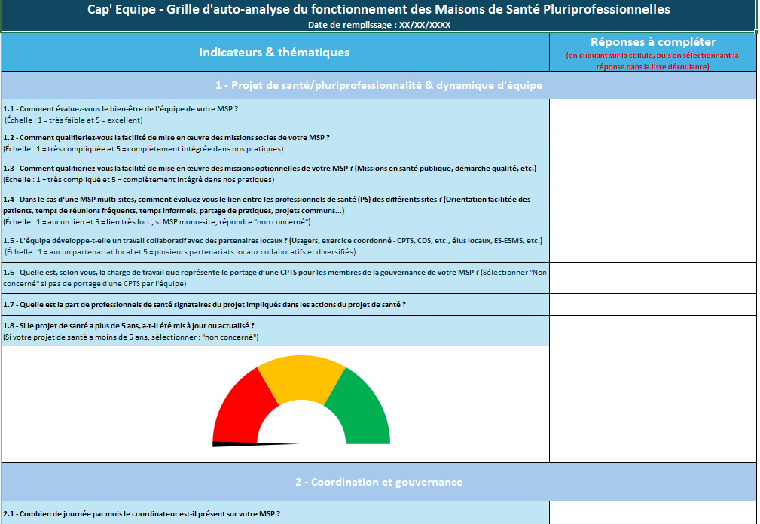
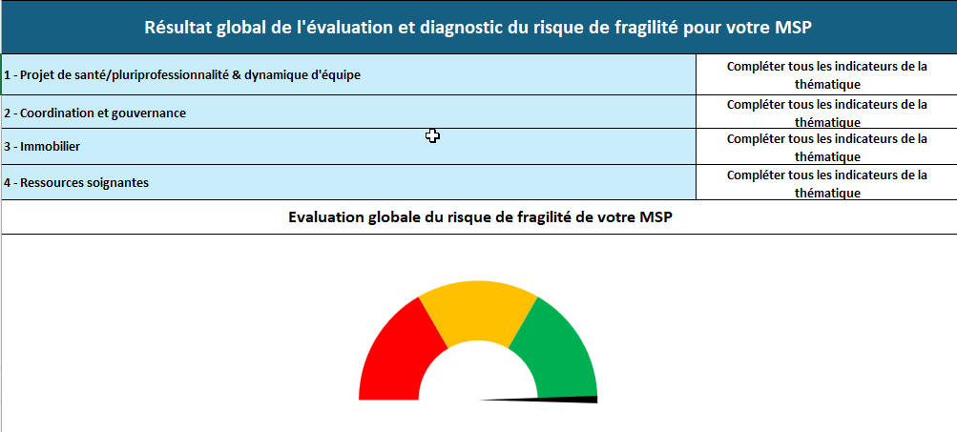
PRESENTATION DE LA GRILLE DE FRAGILITE

Slide 16

ddars31
Situations sanitaires exceptionnelles (SSE)
Afin d’acculturer les professionnels de santé aux SSE et d’accompagner les structures d’exercice coordonné (MSP, CDS, CPTS), la DDARS 31 a mis en place un « cercle de compétences SSE ».
Ainsi, des webinaires sont programmés mensuellement sur l’année 2026 autour de :
Communication d’actualités/points d’informations ;
Création d’un espace d’échanges de pratiques/retex entre les structures du territoire (MSP, CDS, CPTS).

Slide 17
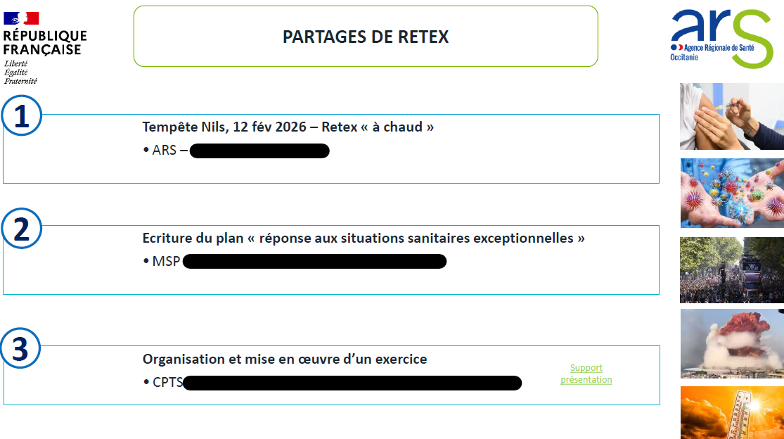

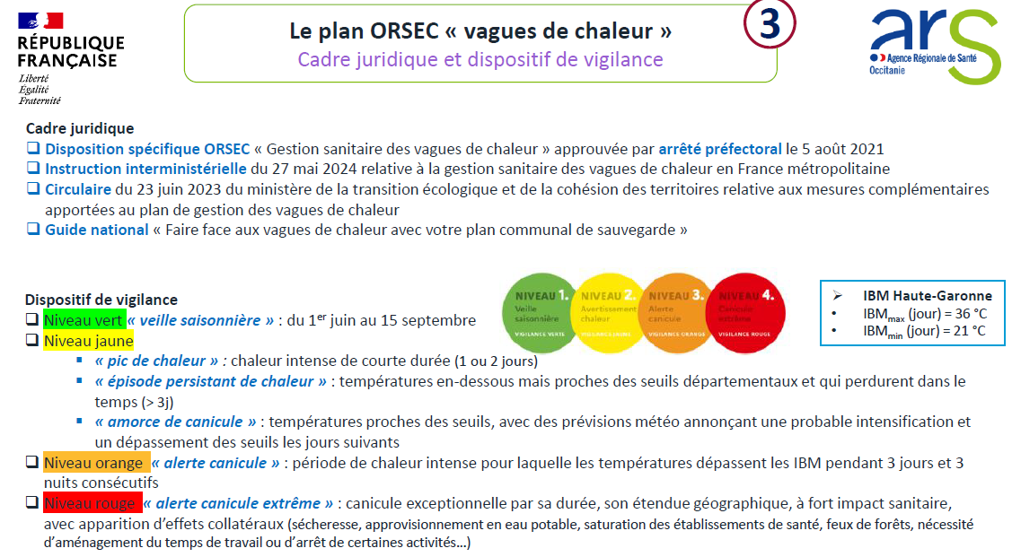
ddars31
Situations sanitaires exceptionnelles (SSE)

Slide 18
ddars31
Situations sanitaires exceptionnelles (SSE)
Calendrier des dates à venir :
  Juillet : 6/07
  Septembre : 14/09
  Octobre : 12/10
  Novembre : 16/11
  Décembre : 14/12
  Lien visio unique :
Microsoft Teams
Rejoindre la réunion maintenant
Numéro de réunion : 358 015 724 017 63
Code secret : Mk29pA7U

Slide 19
ddars31
MISSIONS DE SANTE PUBLIQUE
2 Webinaires à l’attention des MSP sur le thème des missions de santé publique en 2025 :
Un webinaire (en juin 2025) : rappel du cadre ACI des missions de santé publique et des attendus ;
Un second webinaire (en septembre 2025) : présentation d’un outil co-construit DDARS/PSO pour outiller méthodologique les MSP à la construction de la mission, à la rédaction d’un relevé/suivi d’activité ainsi qu’à son analyse.
Pour obtenir les supports de présentation et l’outil :
ars-oc-dd31-premier-recours@ars.sante.fr

Slide 20
03
ACTUALITES

Slide 21
NEGOCIATIONS ACI - RESEAU France SANTE point d’étape au 11 juin 2026
Critères d’éligibilité : Une MSP est éligible si elle répond aux critères socles suivants :
1 médecin avec patientèle médecin traitant
1 infirmier
Ouverture 5 jours sur 7
Absence de dépassement d’honoraires
Contribuer à la PDSA via le SAS

Slide 22
NEGOCIATIONS ACI - RESEAU France SANTE point d’étape au 11 juin 2026
Dotation 2026 - 2 étapes à respecter :
Labélisation ARS
Transmission des engagements à la CPAM via un formulaire « démarche numérique » en cours d’ouverture par l’ARS

Slide 23
NEGOCIATIONS ACI - RESEAU France SANTE point d’étape au 11 juin 2026
Dotation 2026 – échéances :
1er juillet 2026 : Si les engagements sont transmis → 100% de la dotation
Après le 1er juillet : contractualisation toujours possible, mais dotation 2026 susceptible d’être proratisée.
Les modalités nationales restent en cours de stabilisation

Slide 24
SITE PARTENAIRES CPAM31
Site de l’Assurance Maladie dédié à :
-l’accès aux droits et aux soins
-la prévention
-l’Exercice Coordonné
Vous pouvez y retrouver toute l’information utile de l’Exercice Coordonné :
-Boite à outils (fiches mémo…)
-Webinaires
-Newsletters
https://partenaires.cpam31.fr/l-exercice-coordonne/

Slide 25
SEMAINE DE L’INSUFFISANCE CARDIAQUE
Présentation semaine de l’IC
Présentation IC-MSA

Slide 26

Pour MSA MPS, soit 4 départements (09 ; 31 ; 32 ; 65)
A destination des professionnels de santé
Offre de services par thématique
Avec le point de contact MSA et le service concerné

Slide 27
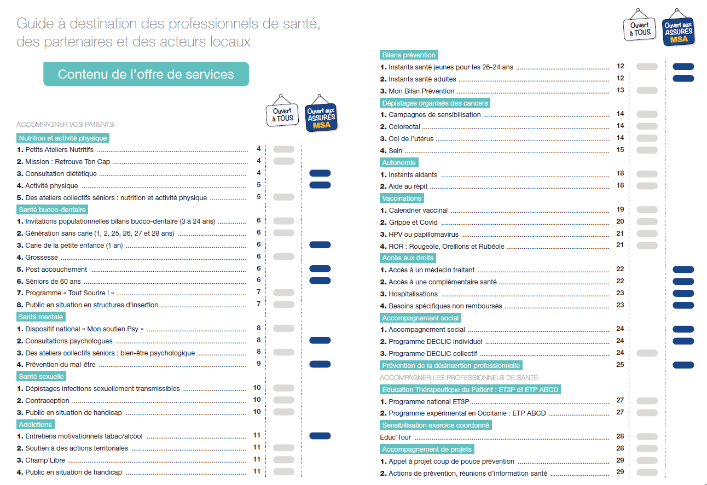
Sommaire

Slide 28
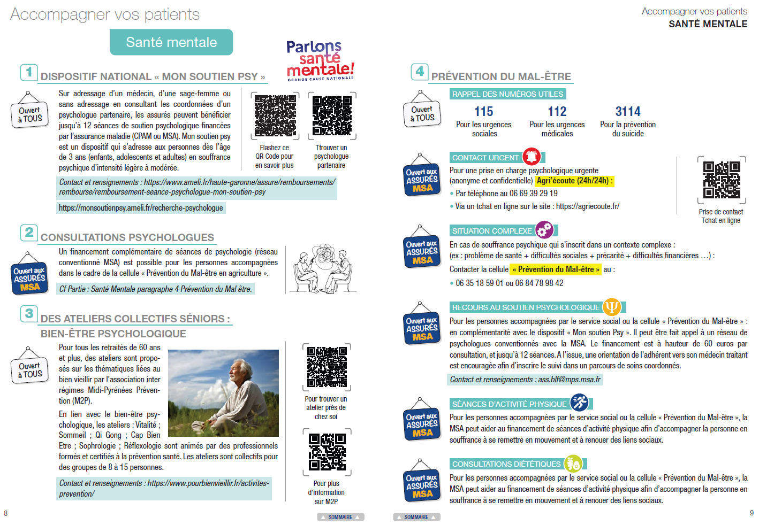
Exemple : Santé mentale

Slide 29
04
CONCLUSION

Slide 30
MERCI de votre attention

